Slide 1
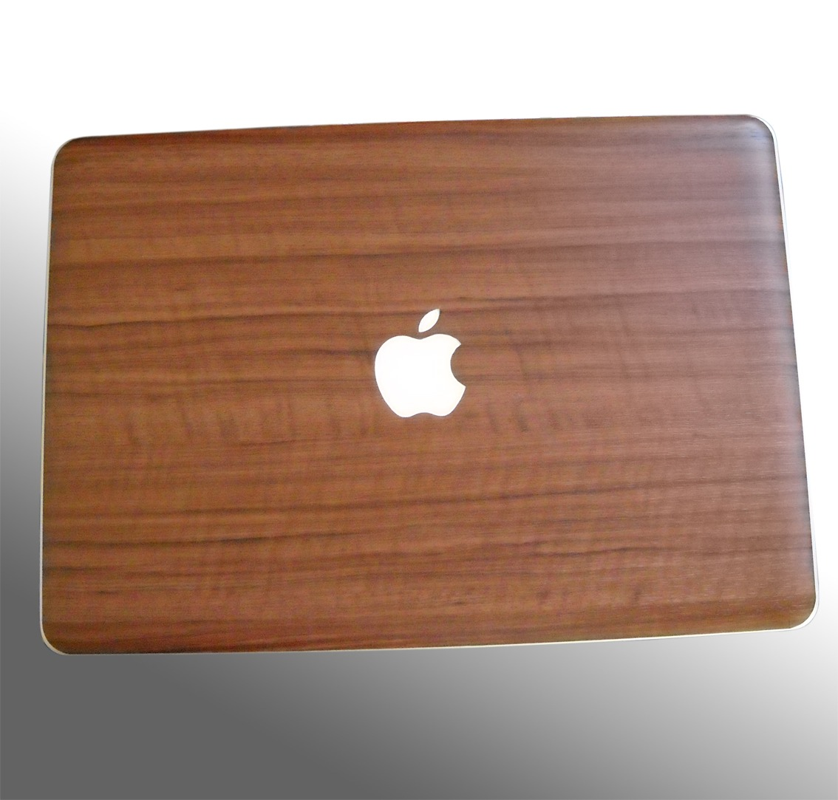
EXTENCIONES DE VIDEO

Slide 2
3DP

Slide 3
3GP es un formato contenedor usado por teléfonos móviles para almacenar información de medios múltiples (audio y video). Este formato de archivo, creado por 3GPP (3rd Generation Partnership Project), es una versión simplificada del "ISO 14496-1 Media Format", que es similar al formato de Quicktime. 3GP guarda video como MPEG-4 o H.263. El audio es almacenado en los formatos AMR-NB o AAC-LC.

Slide 4
AVI

Slide 5
AVI (siglas en inglés de Audio Video Interleave) es un formato contenedor de audio y video lanzado por Microsoft en 1992. El formato AVI fue definido por Microsoft para su tecnología Video for Windows en 1992. Posteriormente fue mejorado mediante las extensiones de formato del grupo OpenDML de la compañía Matrox. Estas extensiones están soportadas por Microsoft, aunque no de manera oficial, y son denominadas AVI 2.0. El formato avi permite almacenar simultáneamente un flujo de datos de video y varios flujos de audio. El formato concreto de estos flujos no es objeto del formato AVI y es interpretado por un programa externo denominado códec. Es decir, el audio y el video contenidos en el AVI pueden estar en cualquier formato (AC3/DivX, u MP3/Xvid, entre otros). Por eso se le considera un formato contenedor.

Slide 6
DivX

Slide 7
DivX se refiere a un conjunto de productos de software desarrollados por DivX, Inc. para los sistemas operativos Windows y Mac OS, el más representativo es el códec por lo que la mayoría de las personas se refieren a éste cuando hablan de DivX. Inicialmente era sólo un códec de vídeo, un formato de vídeo comprimido, basado en los estándares MPEG-4. En la actualidad DivX
Técnicamente, DivX es un formato de vídeo que funciona sobre los sistemas operativos Windows, MacOS y GNU/Linux actuales y que, combinado con la compresión de audio MP3, consigue una alta calidad de imagen superior a la del VHS con un caudal inferior a 1 Mbit/s.

Slide 8
FLV

Slide 9
El FLV-Media Player es un reproductor de medios.
Es independiente del navegador y completamente autónomo. Es un reproductor de medios para videos de formato Adobe Flash, el cual es habitual en el world wide web.
El “FLV-Media Player” permite abrir y guardar datos sobre porta datos locales (inclusive dispositivos de almacenamiento) También se pueden reproducir los medios directamente de internet y archivarlos en el portadatos local.
Desde la versión 1.53 también permite la reproducción de archivos XPL con formato FLV-XPL V1.0. A partir de ahora se pueden reproducir, con la versión actual, videos de alta resolución. (videos FLV-HD) con formato H.264 (480p/720p/1080p).

Slide 10
M4V

Slide 11
El formato de archivo M4V es un formato de archivo de vídeo desarrollado por Apple y está muy cerca al formato MP4. Las diferencias son la opcional de Apple DRM protección de copia, y el tratamiento de AC3 (Dolby Digital) de audio que no está estandarizada para el contenedor MP4.
Apple utiliza los archivos de M4V para codificar series de televisión, películas y videos musicales en la tienda iTunes. El copyright de los archivos M4V pueden estar protegidos mediante DRM FairPlay de Apple protección de copia. Para reproducir un archivo protegido M4V, el equipo debe ser autorizado (con iTunes) con la cuenta que se utilizó para comprar el video. Sin embargo, los archivos no protegidos M4V sin audio AC3 puede ser reconocido e interpretado por otros reproductores de vídeo al cambiar la extensión del archivo de. "M4v" a ". Mp4"

Slide 12
MKV

Slide 13
Basicamente puedes usar el MPC y darle a propiedades. En los detalles aparece la codificación del vídeo y audio y lo importante es el "bitrate, que para ser buen MKV debería oscilar entre los 15 Mbps hasta más de 40...para Full HD (1080p) Este ejemplo es de un archivo MPEG-TS, o lo que es lo mismo, Blu-Ray sin compresión: Format : BDAV Format/Info : Blu-ray Video File size : 6.77 GiB Duration : 33mn 38s Overall bit rate : 28.8 Mbps Maximum Overall bit rate : 48.0 Mbps

Slide 14
MOV

Slide 15
Mov es una instrucción en el lenguage ensamblador de la mayoría de procesadores, cuyo propósito es la transferencia de datos entre registros de procesador o registro y memoria.
Adicionalmente mov también permite el uso de datos absolutos, como por ejemplo mover el número 10 a un registro del procesador.
[editar]Implementaciones
Está disponible en procesadores intel pentium, amd y sparc entre muchos otros, es a la práctica, una instrucción de ensamblador básica en cualquier procesador.

Slide 16
MP4

Slide 17
El nombre MP4 es un término de marketing para el reproductor multimedia digital que cumple con ciertos estándares y formatos.3 El propio nombre es un nombre inapropiado, ya que la mayoría de los reproductores MP4 son incompatibles con el MPEG-4 Part 14 estándar o el formato contenedor .mp4. En cambio, el término simboliza su condición de sucesores de los reproductores de los Reproductor de audio digital|reproductores de MP3 En este sentido, en algunos mercados como Brasil, cualquier nueva función agregada a un determinado medio es seguida por un aumento en el número de unidades vendidas, a pesar de no existir correspondientes MPEG-5 estandares (a la fecha), la norma actual, aún en desarrollo, es MPEG-4).

Slide 18
MPG

Slide 19
MPEG-1 es el nombre de un grupo de estándares de codificación de audio y vídeo normalizados por el grupo MPEG (Moving Pictures Experts Group). MPEG-1 vídeo se utiliza en el formato Video CD. La calidad de salida con la tasa de compresión usual usada en VCD es similar a la de un cassette vídeo VHS doméstico. Para el audio, el grupo MPEG definió el MPEG-1 audio layer 3 más conocido como MP3.
MPEG-1 está conformado por diferentes partes:
Sincronización y transmisión simultánea de vídeo y audio.
Códec de compresión para señales de vídeo no entrelazadas (progresivas).
Códec de compresión para señales de audio con control sobre la tasa de compresión. El estándar define tres capas (layers en inglés), o niveles de complejidad de la codificación de audio MPEG.
MP1 o MPEG-1 Parte 3 Capa 1 (MPEG-1 Audio Layer 1)
MP2 o MPEG-1 Parte 3 Capa 2 (MPEG-1 Audio Layer 2)
MP3 o MPEG-1 Parte 3 Capa 3 (MPEG-1 Audio Layer 3)
Procedimientos para verificar la conformidad.
Software de referencia.

Slide 20
OGM

Slide 21
OGM siglas de Ogg Media, es un Contenedor Multimedia (no un códec) cuya función es contener el audio (normalmente en formato Vorbis), el vídeo (normalmente DivX o Xvid) y subtítulos. Fue desarrollado por Tobias Waldvogel debido a que él quería usar el formato de audio "Ogg Vorbis" junto con vídeo MPEG-4 en un AVI, pero era prácticamente imposible obtener sincronización debido a la arquitectura del AVI, por lo que en vez de insertar el audio Vorbis en un AVI, decidió insertar el vídeo en un Ogg modificado y así surgió el OGM.
Oficialmente Ogg soporta únicamente códecs de vídeo y audio dentro de las especificaciones de la Fundación Xiph.Org entre los que se encuentran Theora, Vorbis, Speex y FLAC, por lo que OGM al permitir usar otros códecs se sale de las especificaciones.
OGM es una modificación (hack) del contenedor Ogg, diseñado como alternativa al AVI, proporcionando la habilidad de contener prácticamente cualquier códec de vídeo y audio que el AVI soporte en el contenedor Ogg y otras mejoras que el AVI no posee.

Slide 22
RM

Slide 23
El formato RM es exclusivo de Real Media Player, por lo que sólo ese reproductor puede reproducirlo. Es un formato relativamente ligero, pero los videos que he probado no han tenido la calidad del formato AVI.
En comparación, el formato RM es mejor que el WMV y peor que el AVI.
el formato *.rm es un formato de video creado por la empresa real media, que se ocupa mayormente en video streaming, es decir para sitios de internet, la difenrecia contra los tipos de archivos que mencionas, es que el formato rm, tiene un menor espacio.
aunque hay otro formato mejorado de .rm que es el .rmvb que contiene una mayor comprension y manteniendo la mayor calidad posible del video original.
para que te des una idea mejor, por ejemplo una pelicula de alta definicion en blu-ray de tamano de 25gb, si se comprime para pasar a un formato de video, te daras cuenta de lo siguiente:
la pelicula en formato .avi(sin compresion): = 25gb, no hay cambios ya que el formato es sin compresion
la pelicula en formato .wmv(puede ser normal o en .wmv de alta definicion): = aprox 10gb
la pelicula en formato .rmvb: = aprox 1gb

Slide 24
VOB

Slide 25
VOB (DVD-Video Object o Versioned Object Base) es un tipo de fichero contenido en los DVD-Video. Incluye el video, audio, subtítulos y menús en forma de stream.
Los ficheros VOB están codificados normalmente siguiendo el estándar MPEG-2. Si cambiamos la extensión de .vob a .mpg o .mpeg, el fichero es legible y continúa teniendo toda la información, aunque algunos visualizadores no soportan las pistas de subtítulos.
Para grabar los ficheros VOB en un disco DVD±R, son necesarios además otros ficheros DVD-Video, por ejemplo los IFO y BUP.

Slide 26
WMV

Slide 27
Windows Media Video (WMV) es un nombre genérico que se da al conjunto de algoritmos de compresión ubicados en el set propietario de tecnologías de vídeo desarrolladas por Microsoft, que forma parte del framework Windows Media.
WMV no se construye sólo con tecnología interna de Microsoft. Desde la versión 7 (WMV1), Microsoft ha utilizado su propia versión no estandarizada de MPEG-4. El vídeo a menudo se combina con sonido en formato Windows Media Audio.
El formato WMV es reproducido por una amplia gama de reproductores, como BS.Player, MPlayer o Windows Media Player, el último sólo disponible en plataformas Windows y Macintosh (sin compatibilidad completa). En el caso de reproductores ajenos a Microsoft, como por ejemplo el citado MPlayer, es frecuente utilizar una implementación alternativa de los formatos, como por ejemplo la de FFmpeg.

